Slide 1
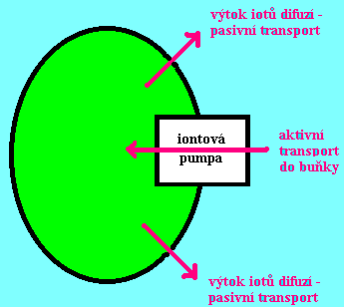
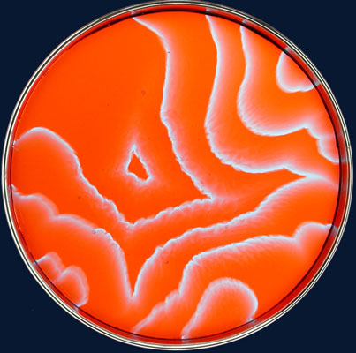
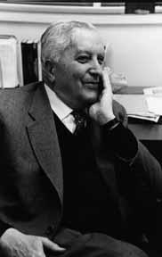
Přednášky z lékařské biofyziky
Termodynamika a život
Ilya Prigogine
1917 - 2003

Slide 2
Obsah přednášky
Základní pojmy nerovnovážné termodynamiky ve vztahu k živým systémům
Difuze
Osmóza a osmotický tlak

Slide 3
Základní pojmy nerovnovážné termodynamiky živých systémů
V nerovnovážných systémech existuje vnitřní zdroj entropie.
Množství entropie „vyprodukované“ v jednotkovém objemu za jednotku času se nazývá produkce entropie σ (sigma).

Slide 4
Prigoginův princip
Pro stavy nepříliš vzdálené od tmd. rovnováhy platí Prigoginův princip:
Při neměnících se vnějších podmínkách otevřený systém spontánně spěje do stavu s minimální produkcí entropie.
Tento stav se nazývá stacionární stav (stav dynamické rovnováhy, resp. homeostáza v biologii).

Slide 5
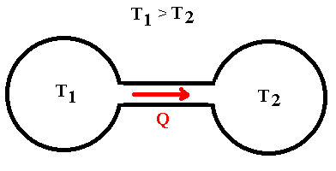
Rozdíl mezi rovnovážným a stacionárním stavem
Lze udržet stav s rozdílnými teplotami v izolovaném systému?

Slide 6
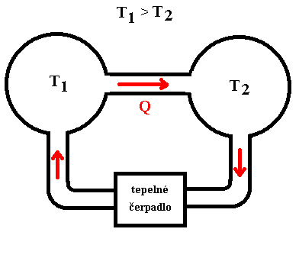
Rozdíl mezi rovnovážným a stacionárním stavem
Rozdíl teplot lze udržet pouze v otevřeném systému s tepelnou pumpou, která spotřebovává energii.

Slide 7
Rozdíl mezi rovnovážným a stacionárním stavem
Iontová pumpa udržuje konstantní rozdíl v koncentracích iontů a spotřebovává energii.

Slide 8
Fluktuace a poruchové síly
Zobecněný Le Chatelierův princip
Fluktuace - malé odchylky od rovnovážného nebo stacionárního stavu – mají vnitřní příčinu v náhodných procesech. Podobně se projevují následky působení poruchových sil – malých zásahů do systému z vnějšku.
Zobecněný le Chatelierův princip:
V blízkosti stacionárního stavu vyvolávají fluktuace či poruchové síly takové toky látky a energie, že se jimi tyto fluktuace (účinky poruchových sil) likvidují.
Kritický neboli bifurkační bod

Slide 9
Disipativní struktury
Uspořádané nerovnovážné časově-prostorové struktury se nazývají disipativní struktury. Na disipativní struktury nelze aplikovat Boltzmannův vztah. Podle Prigogina vznikají jako důsledek fluktuace a jsou stabilizovány výměnou energie s okolím. Disipativní struktury patří k problémům řešeným nelineární nerovnovážnou termodynamikou. Mohou vzniknout pouze v podmínkách dostatečně vzdálených od rovnováhy při dostatečném toku energie a látky. („Bénardova nestabilita“)

Slide 10
Autokatalytické reakce
Autokatalytickou reakci lze zapsat pomocí chemické rovnice:
nA + X ←⎯→ 2X + (n - 1)A,
přičemž může následovat reakce:
X ←⎯→ F
V autokatalytické reakci vzniká z látky A za přítomnosti látky X opět látka X. Látka X tedy působí jako katalyzátor při svém vzniku. Při dostatečné zásobě látky A roste množství látky X exponenciálně. F může být produktem vznikajícím z látky X.
Autokatalytickou reakcí svého druhu je i replikace DNA, protože komplex „normálních“ chemických reakcí se může vnějškově projevovat jako jedna nebo několik (spřažených) autokatalytických reakcí.
Replikace DNA je komplex metabolických pochodů, jehož výsledkem je vznik kopie molekuly, nesoucí genetickou informaci. Jde o chemickou disipativní strukturu, která navíc charakteristicky osciluje.

Slide 11
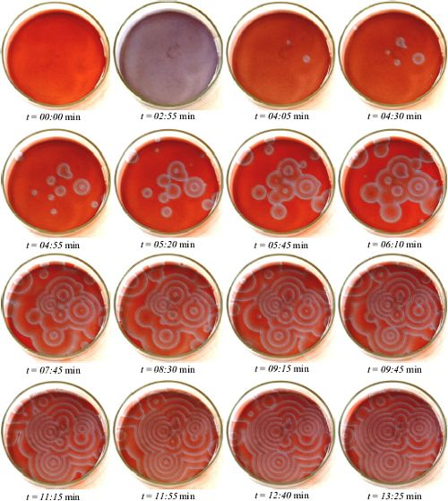
Reakce Bělousova-Žabotinského
Takto vypadá situace v tenké vrstvě reakční směsi. Kdyby se jednalo o promíchávaný objem, budeme pozorovat jen střídání barev.
Jev na obrázku lze popsat jako chemické vlny.
http://www.jkrieger.de/bzr/2_4_versuch_raeuml.html#2_4

Slide 12
Příklady termodynamického přístupu k řešení problémů:
Nerovnovážná termodynamika:
Difuze
Rovnovážná termodynamika:
Osmóza a osmotický tlak

Slide 13
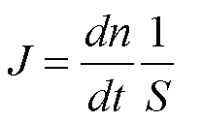
Difuze jako nevratný proces
Transportní děj - projev snahy termodynamického systému o dosažení rovnovážného stavu, v němž jsou v jeho objemu vyrovnány koncentrace všech jeho složek.
Tok difundující látky je konstantní, když se nemění výrazně její koncentrace na obou stranách membrány (zajištěno pomalostí procesu, velkým objemem nebo aktivním transportem).
Hustota difuzního toku J (tok látky) - množství látky, které projde za časovou jednotku jednotkovou plochou rozhraní. Platí (definice):
S je celková plocha rozhraní, kterým látka difunduje, dt je čas, během kterého projde rozhraním množství látky dn.

Slide 14
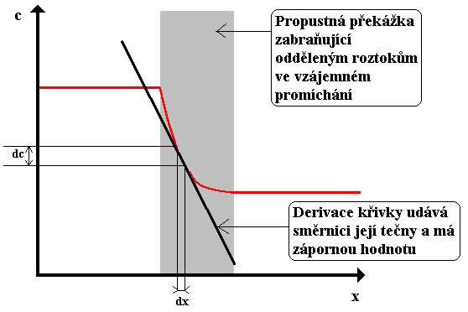
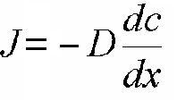
I. Fickův zákon
A.E. Fick (1885): (pohyb látky ve směru osy x, jednorozměrný případ difuze). I. Fickův zákon:
D - difuzní koeficient [m²·s⁻¹]
Typické hodnoty D:
od 1·10⁻⁹ pro nízkomolekulární látky po 1·10⁻¹² pro velké makromolekuly

Slide 15

Difuzní koeficient
Přibližný vztah pro velikost difuzního koeficientu odvodil A. Einstein:
  k je Boltzmannova konstanta
  T je absolutní teplota
  η je koeficient dynamické viskozity
  r je poloměr částice.
Výraz 6πηr se označuje jako frikční nebo hydrodynamický koeficient f .

Slide 16

II. Fickův zákon (nepovinně)
1. Fickův zákon platí pro ustálenou (stacionární) difuzi, při které se koncentrační gradient látky nemění v čase. Pro většinu reálných difuzních procesů však tato podmínka splněna není a pro popis difuze je nutno použít 2. Fickův zákon:
Výraz d²c/dx² (druhá derivace koncentrace c podle polohy x, d(dc/dx)/dx, čili infinitezimální změna koncentračního gradientu podél osy x. Můžeme číst: Časová změna koncentrace látky v daném místě je úměrná prostorové změně gradientu koncentrace, konstantou úměrnosti je difuzní koeficient.
2. Fickův zákon je formálně shodný s rovnicí pro vedení tepla - koncentrace c je ovšem nahrazena absolutní teplotou T.

Slide 17
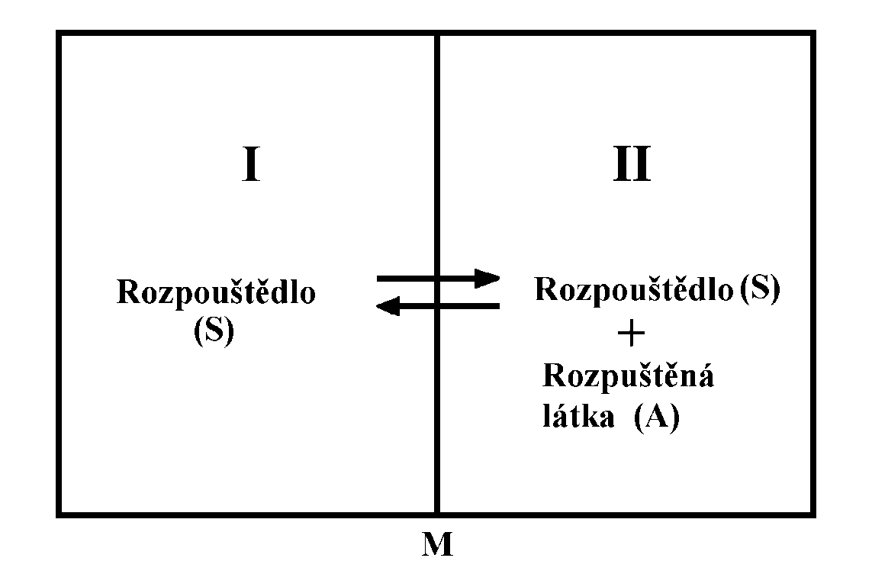
Osmóza a osmotický tlak
Systém se snaží dostat do termodynamické rovnováhy vyrovnáním koncentrací látek v celém objemu, který je rozdělen na části I a II, oddělené membránou propouštějící pouze rozpouštědlo. Rozpouštědlo proto difunduje do prostoru II, ve kterém je rozpuštěná látka.
Výsledkem je nárůst tlaku v prostoru II, je-li membrána nepoddajná.
Proces probíhá za konstantní teploty a při konstantních látkových množstvích. Membrána je tuhá.

Slide 18
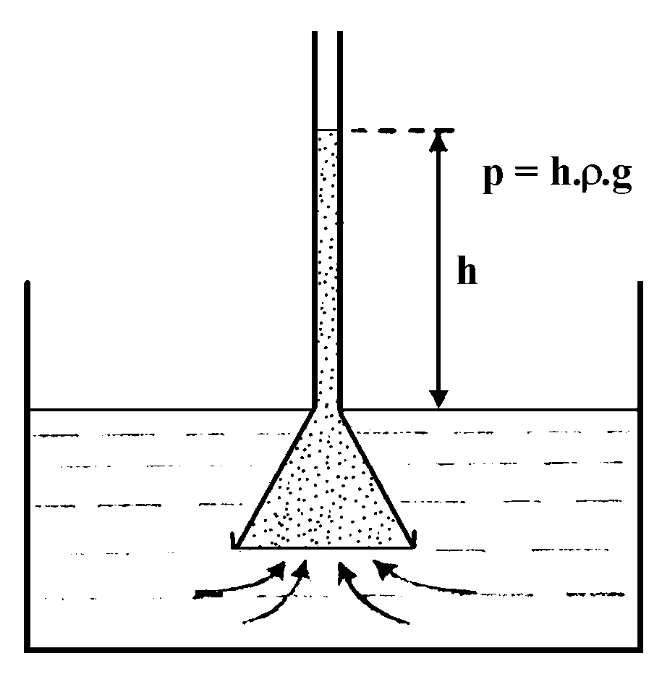
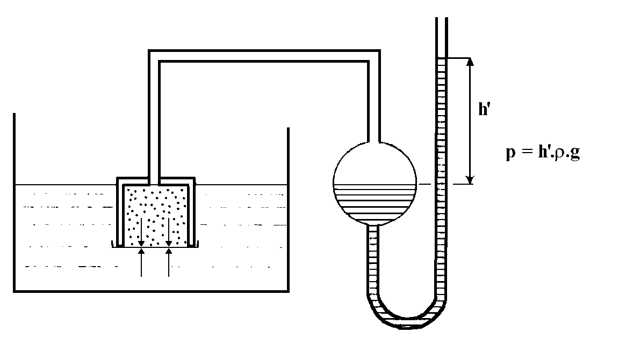
Pfefferův pokus

Slide 19
van't Hoffův vzorec (zákon)
Π = cRT
Π je osmotický tlak [Pa]
c koncentrace rozpuštěné látky (n/V)
R molární (či univerzální) plynová konstanta
T absolutní teplota
Přesněji popisuje osmotický tlak analogický vzorec:
Π = m'RT
m' je objemová molalita (látkové množství rozpuštěné látky dělené objemem rozpouštědla).
Odchylky od tlaku dle van't Hoffova zákona se zvyšují s rostoucí molekulovou hmotností rozpuštěné látky.

Slide 20
van't Hoffův vzorec (zákon)
Pro elektrolyty:
Π = icRT
i je bezrozměrný van't Hoffův opravný faktor, který udává kolikrát více je v roztoku částic, než byl původní počet částic nedisociovaných.
Součin ic se někdy označuje jako osmolární koncentrace či osmolarita s jednotkou osmol·l⁻¹.
Silný elektrolyt o konc. 1 mol·l⁻¹, disociující na dva ionty, má osmolární koncentraci 2 osmol·l⁻¹ a dvojnásobný osmotický tlak ve srovnání se stejně koncentrovanou nedisociující látkou.
Osmotický tlak krevní plazmy a nitrobuněčné tekutiny je asi 770 kPa. (1 M roztok nedisociující látky má při stejné teplotě osmotický tlak asi 2,58 MPa).
tlak onkotický (3,3 kPa)

Slide 21
Tonicita roztoků
Roztoky o osmotickém tlaku nižším než má krevní plazma se označují jako hypotonické, o stejném tlaku jako izotonické a o vyšším tlaku jako hypertonické.
endoosmóza: hemolýza, plazmoptýza
Rozmezí hodnot koncentrací hypotonického roztoku, při kterých dochází k částečné a úplné hemolýze = osmotická odolnost (resistence) erytrocytů.
exoosmóza: plazmorhyza (u rostlin - plazmolýza)
Receptory: volumoreceptory v ledvinách a osmoreceptory v hypotalamu

Slide 22
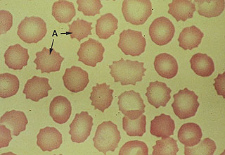
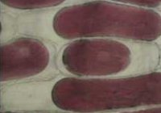
Jak to vypadá?
Echinocyty – erytrocyty vystavené hypertonickému roztoku. http://webteach.mccs.uky.edu/COM/pat823/online_materials/diglectures/rbcs/imgshtml/image36.html
Plazmolýza buněk epidermis cibule hypertonickém prostředí.
http://www.pgjr.alpine.k12.ut.us/science/whitaker/Cell_Chemistry/Plasmolysis.html

Slide 23
Autor: Vojtěch Mornstein
Poslední revize a ozvučení: duben 2021

